Slide 1



PROJEKT MOBILNOSTI
UČENIKA
2022.
ANGERS, FRANCUSKA
-2. roditeljski sastanak

Slide 2
TIJEK PROJEKTNIH AKTIVNOSTI
Informiranje o projektu (web stranica, oglasna ploča, kroz SRZ, roditeljske sastanke, NV i RV)
Objava natječaja (web stranica škole, oglasna ploča, prijavnice, kriteriji odabira)
Odabir kandidata
Roditeljski sastanci
Organiziranje mobilnosti (kupovina avionskih karata, dogovor smještaj, osiguranje...)
Potpisivanje Ugovora sa sudionicima
Priprema za mobilnost (jezična, psihološko-pedagoška, kulturološka, stručna, financijska..)
Mobilnost
Evaluacija, diseminacija rezultata
Priznavanje ishoda učenja

Slide 3
KULTUROLOŠKA PRIPREMA
Prof. Tonka Medvid
Utorak, 20.9.2022.
4. školski sat-knjižnica

Slide 4
IZRADA ŽIVOTOPISA
Prof. Zrinka Malogajski
Ponedjeljak, 16.1.2022.
14:00 sati, uč. P6

Slide 5
JEZIČNA PRIPREMA
Srijeda, 18.1.
ROC
9:40-11:25
Prof. Ružica Vorgić Krvavica

Slide 6
PSIHOLOŠKO-PEDAGOŠKA, FINACIJSKA PRIPREMA
Sanja Novak i
Marina Skelin
srijeda, 18.1.2022. u 11:30
-kod psihologinje

Slide 7
MODEL FINANCIRANJA MOBILNOSTI
Prijevoz učenika-na teret škole
(avionske karte PLAĆENE a karte za vlak/autobus nakon povratka i dostave računa)
Osiguranje učenika: putno, od odgovornosti i nezgode- na teret škole:
UPLAĆENO!
Individualna potpora učenika-uplaćuje se na žiro račun sudionika u cijelosti i namijenjena je kompletnim troškovima života (smještaj, prehrana, lokalni prijevoz, slobode aktivnosti…)
Iznos: 1.967,00 eura po sudioniku (104 eura/dan-prvih 14 dana a nakon toga 73 eura/dan )
UPLAĆENO!

Slide 8
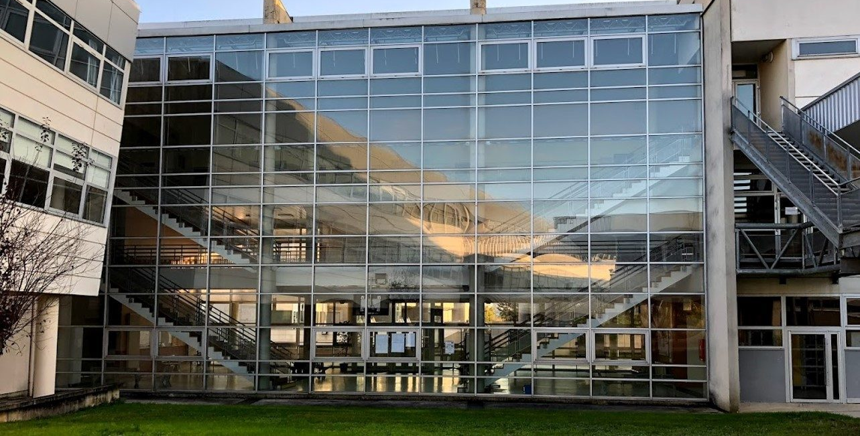
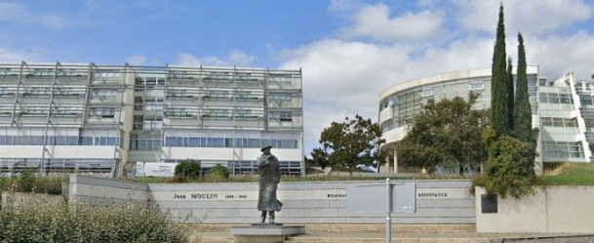
https://jean-moulin.paysdelaloire.e-lyco.fr/
Kontakt osoba: Christine Lemesle, nastavnica engleskog jezika,
+33684948134
LYCÉE JEAN MOULIN
ANGER

Slide 9
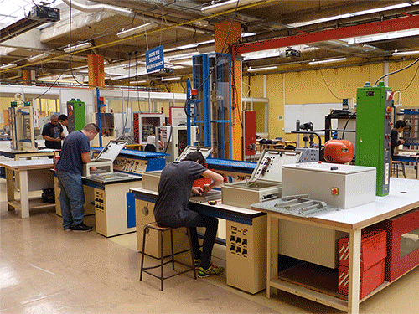
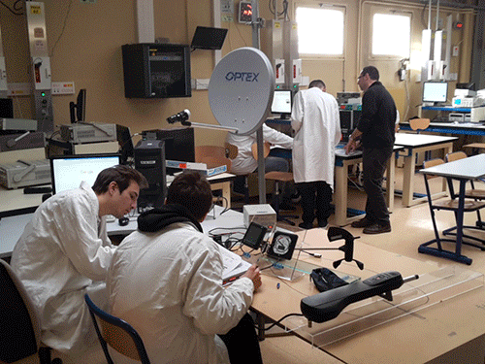
Praktična nastava: ŠKOLSKE RADIONICE+firme

Slide 10
SMJEŠTAJ ANGERS
-preko tjedna: učenički dom u sklopu škole
CIJENA: 11 eura/noćenje po osobi (obroci uključeni)
-petak-nedjelja: B&B hotel-La Petite Charnasserie https://www.lapetitecharnasserie.com/
CIJENA: 40 EUR/noćenje po osobi (uključen doručak)

Slide 11
SMJEŠTAJ PARIZ
10.2.2023.
-hotel „Unic Renoir Saint Germain”
56 rue du Montparnasse, 14. arondisman, 75014 Pariz
74 EUR/po osobi noćenje +doručak

Slide 12
NASTAVNICI U PRATNJI
22.1.-27.1.2023.
Dino Matković (+385989092853)
5.2.-11.2.2023.
Maja Krišto (+38598860887)
Smještaj: u hotelu pokraj škole u Angersu i u istom hotelu kao i učenici u Parizu
Učenici sami: 28.1.-4.2.2023.

Slide 13
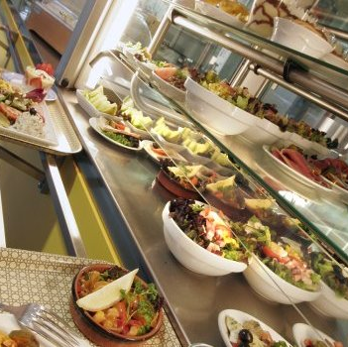
PREHRANA
-doručak i večera u školi preko tjedna
-ručak u školi ili u firmi preko tjedna
-tijekom vikenda: doručak u hotelu

Slide 14
SLOBODNO VRIJEME
-kulturološke aktivnosti tijekom vikenda
Udaljenosti vlakom:
Angers-Nantes: 35 min
Angers-Pariz: 2 h i 30 min (10.2)
-slobodne aktivnosti/ druženje

Slide 15
PARENTAL CONSENT
-Potpisivanje suglasnosti

Slide 16
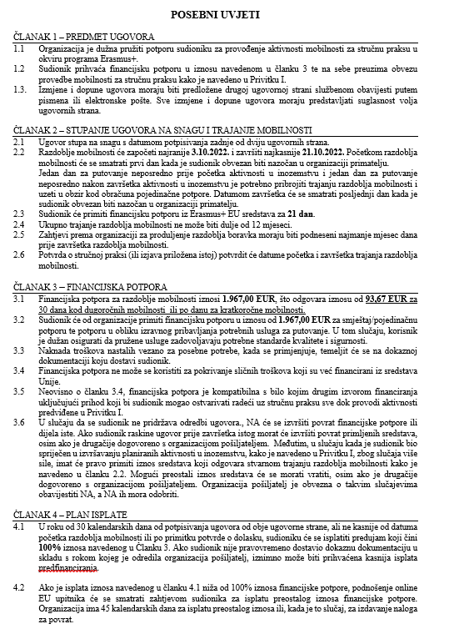
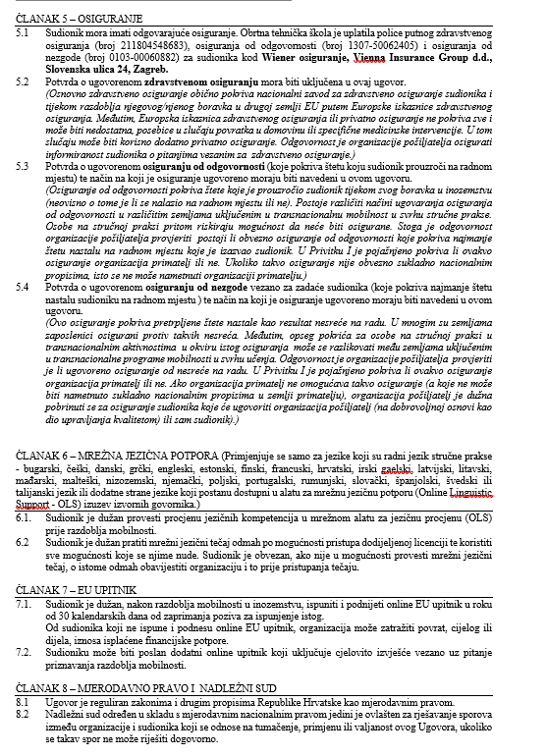
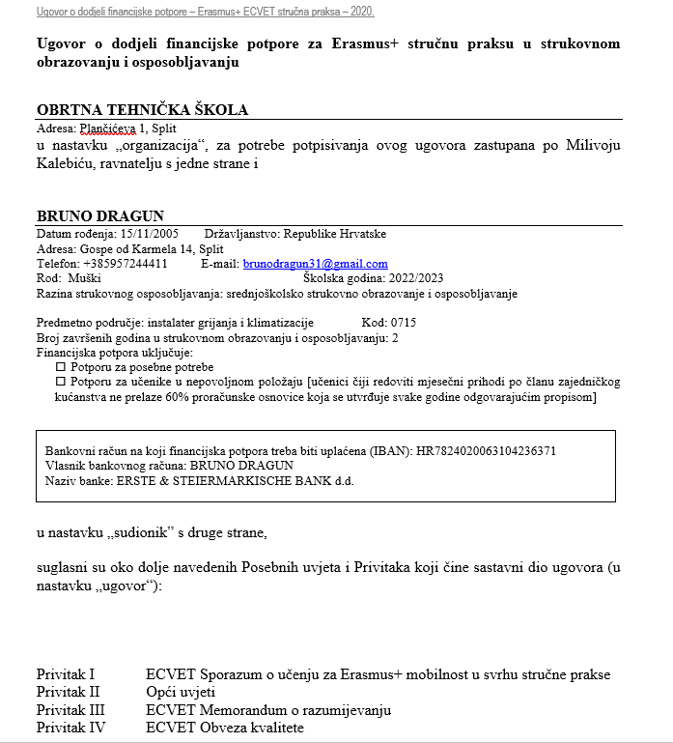

POTPISIVANJE UGOVORA O DODJELI FINACIJSKE POTPORE

Slide 17
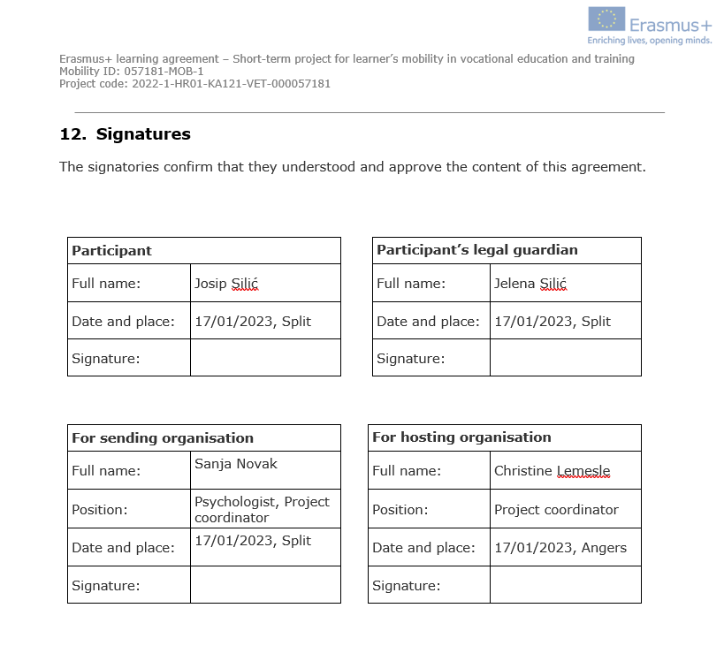
POTPISIVANJE UGOVORA O UČENJU (Learning Agreement)
-popisani skupovi ishoda učenja
i pojedinačni ishodi
-definirani načini vrednovanja
Potpisuju:
Učenik
Roditelj
Koordinator ustanove primateljice
Koordinator ustanove pošiljateljice

Slide 18


